Slide 1
Олимпиады и конкурсы по информатике для обучающихся и педагогов
2021-2022 учебный год

Slide 2
Первое полугодие
Название мероприятия | Категория участников | Даты проведения | Информация
Муниципальный конкурс профессиональных проб «Я выбираю» | Учащиеся 6 – 11 классов | Регистрация завершена Очный этап: 16 – 24 октября | Олимпийский портал http://olymp74.ru/
Городской конкурс «Безопасность в информационном обществе» 1858-у от 07.09.2021.pdf | Учащиеся Педагоги | Отправка работ: 20 сентября – 8 октября Проверка: до 19 ноября | МБУ ДПО ЦРО т. 700-10-20 (доб.213, 214) e-mail: mail@cro74.ru (Бондарева Юлия Сергеевна)
Челябинская региональная командная олимпиада школьников по программированию ЧеРеКОШ | Учащиеся 3 – 11 классов | 9 октября (отборочный тур) 24 октября (основной тур) | Олимпийский портал http://olymp74.ru/ ЧелГУ http://sp.csu.ru/courses/cherekosh/

Slide 3
Первое полугодие
Название мероприятия | Категория участников | Даты проведения | Информация
Школьный этап ВОШ по информатике | Учащиеся 5 – 11 классов | Регистрация – до 21 октября Основной тур – 28 октября | Олимпийский портал http://olymp74.ru/ Образовательный центр "Сириус" https://uts.sirius.online
Региональный конкурс школьников по математике, информатике, криптографии | Учащиеся 9 – 11 классов | Ноябрь-декабрь (отборочный дистанционный этап) Январь (очный этап) | Олимпийский портал http://olymp74.ru/ ЧелГУ https://www.csu.ru/studying/pre-university-education/olympiads_and_competitions.aspx

Slide 4
Первое полугодие
Название мероприятия | Категория участников | Даты проведения | Информация
«Шаг в будущее – Созвездие HTTM» (школьно-районные этапы) | Учащиеся 1 – 11 классов | Сентябрь - Декабрь
Городские открытые соревнования роботов «СУМО» | Учащиеся 1 – 11 классов | 20-21 ноября 2021 г 21-22 мая 2022 г | МАОУ «ДПШ»
XXVI городская открытая олимпиада технического творчества учащихся | Учащиеся 1 – 11 классов | Направление информационно- коммуникационное 19 декабря Заявка до 10 декабря | МАОУ «ДПШ»

Slide 5
Второе полугодие
Название мероприятия | Категория участников | Даты проведения | Информация
XVII городской конкурс «Интеллектуалы XXI века» | Учащиеся 1 – 11 классов | 10 января – 20 февраля (1-8 классы) 15 февраля – 23 апреля (9-11 классы) | Секции (1-8 кл): Проблемы техники и техносферы; Информатика (программирование). Секция (9-11 кл): Математические науки (моделирование, программирование, ИТ)
Интеллектуальный марафон школьников Челябинска | Учащиеся 5 – 6 классов | Март (отборочный тур) Апрель (заключительный тур) | Олимпийский портал http://olymp74.ru/
Олимпиада по математике, информатике, криптографии имени академика А.М. Ильина | Учащиеся 5 – 8 классов | Февраль (отборочный дистанционный этап) Март (очный этап) | Олимпийский портал http://olymp74.ru/ ЧелГУ https://www.csu.ru/studying/kubok_glav_chel.aspx

Slide 6
Второе полугодие
Название мероприятия | Категория участников | Даты проведения | Информация
XXVI городская открытая олимпиада технического творчества учащихся | Учащиеся 1 – 11 классов | Направление робототехническое – 13 марта | МАОУ «ДПШ»
Открытая городская олимпиада по компьютерной графике | Учащиеся 3 – 11 классов | Апрель | Сайт Челябинских городских олимпиад по компьютерной графике http://izo.fml31.ru/
XXII Всероссийская олимпиада «Созвездие» (г. Королев) Направление – Информационные технологии | 10-13 лет 14-18 лет | Отправка работ и заявок: до 25 февраля Заочный тур: Март | Сайт олимпиады https://olimpsozvezdie.ru/
Городской конкурс «Цифровой ветер» | Учащиеся Педагоги | 14 марта – 30 мая | МБУ ДПО ЦРО т. 700-10-20 (доб.213, 214) e-mail: mail@ro74.ru (Бондарева Юлия Сергеевна)

Slide 7
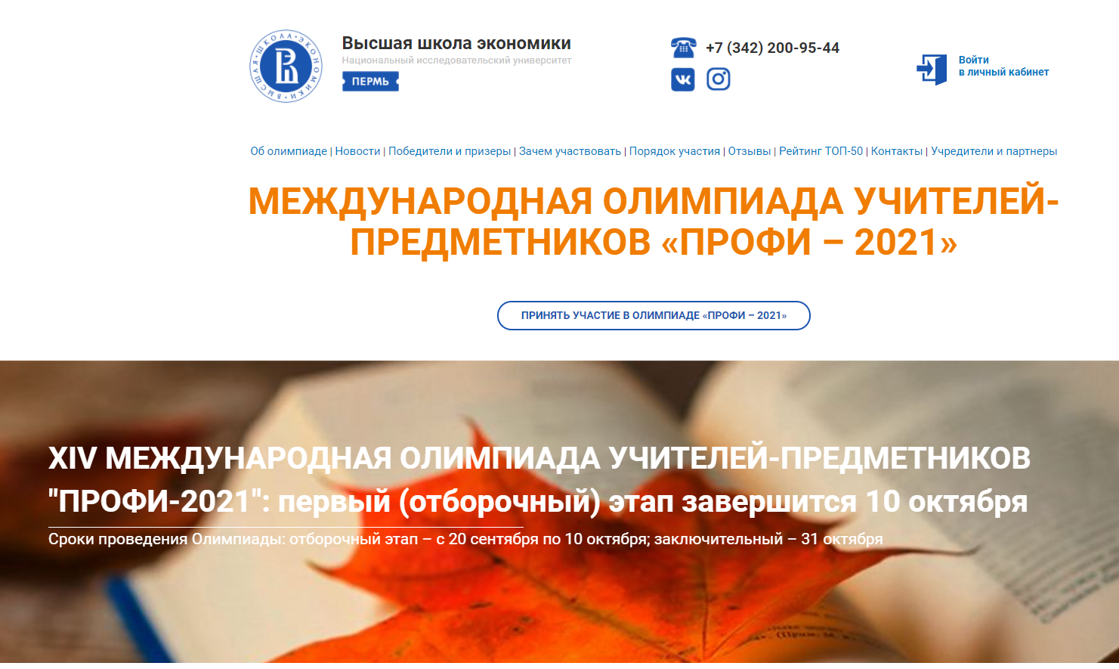
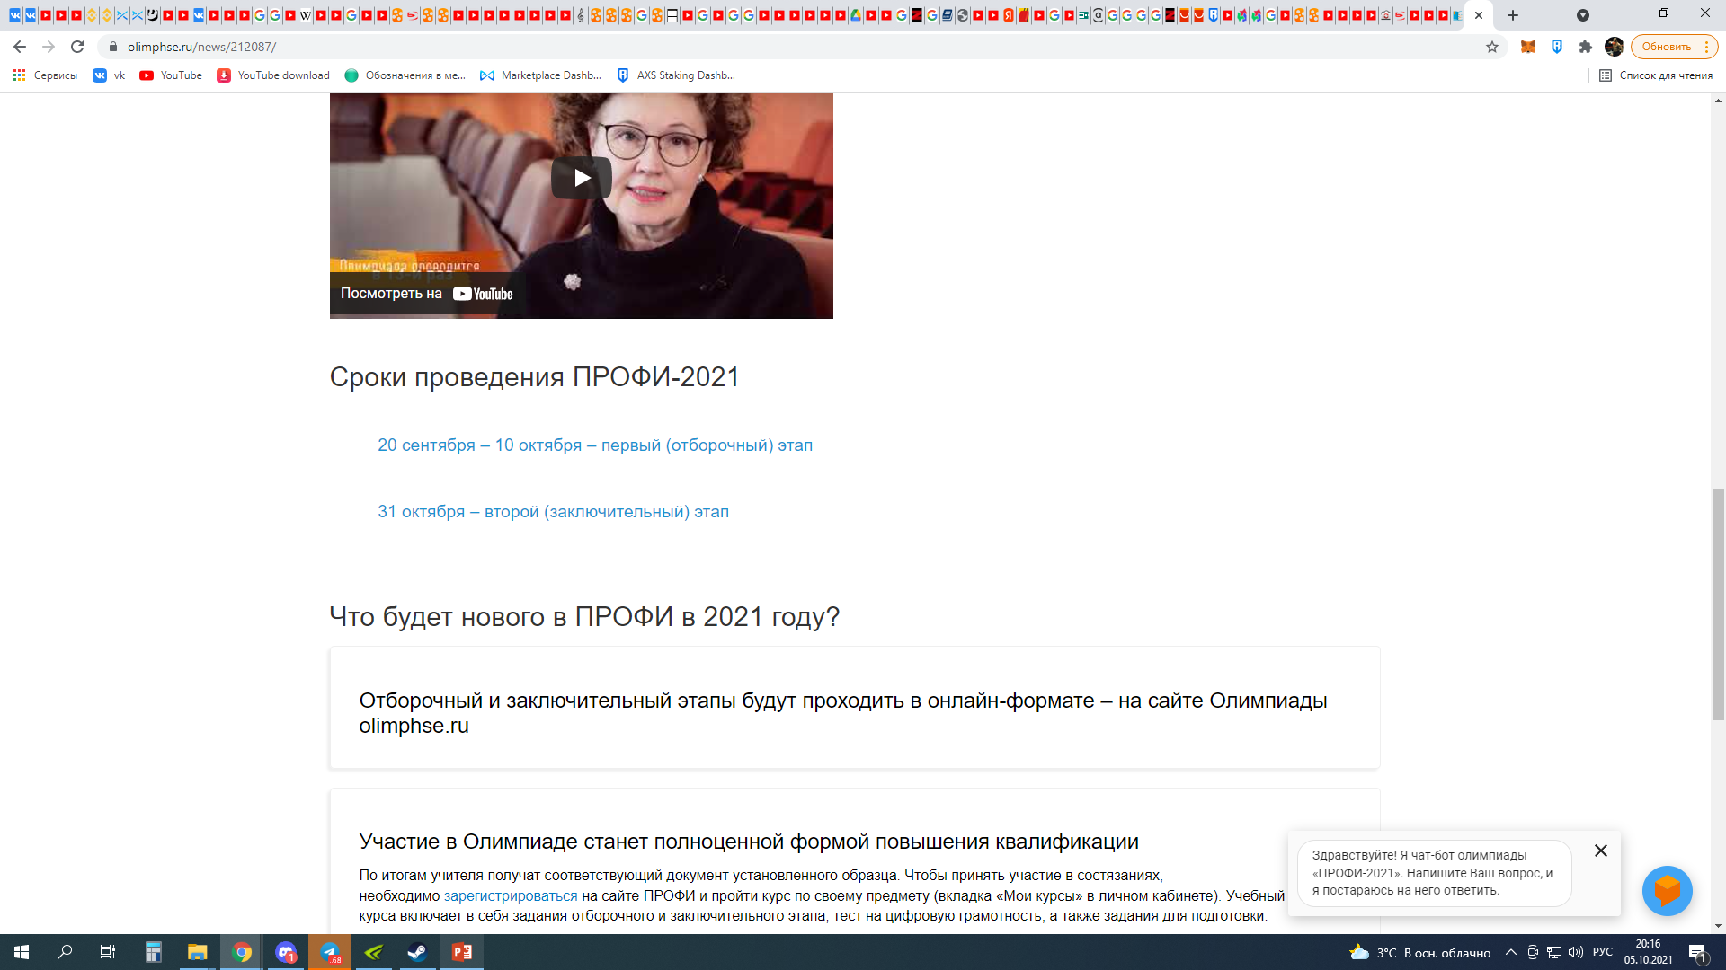
Международная олимпиада учителей-предметников «ПРОФИ-2021» https://www.olimphse.ru/
Отборочный и заключительный этапы будут проходить в онлайн-формате – на сайте Олимпиады olimphse.ru

Slide 8
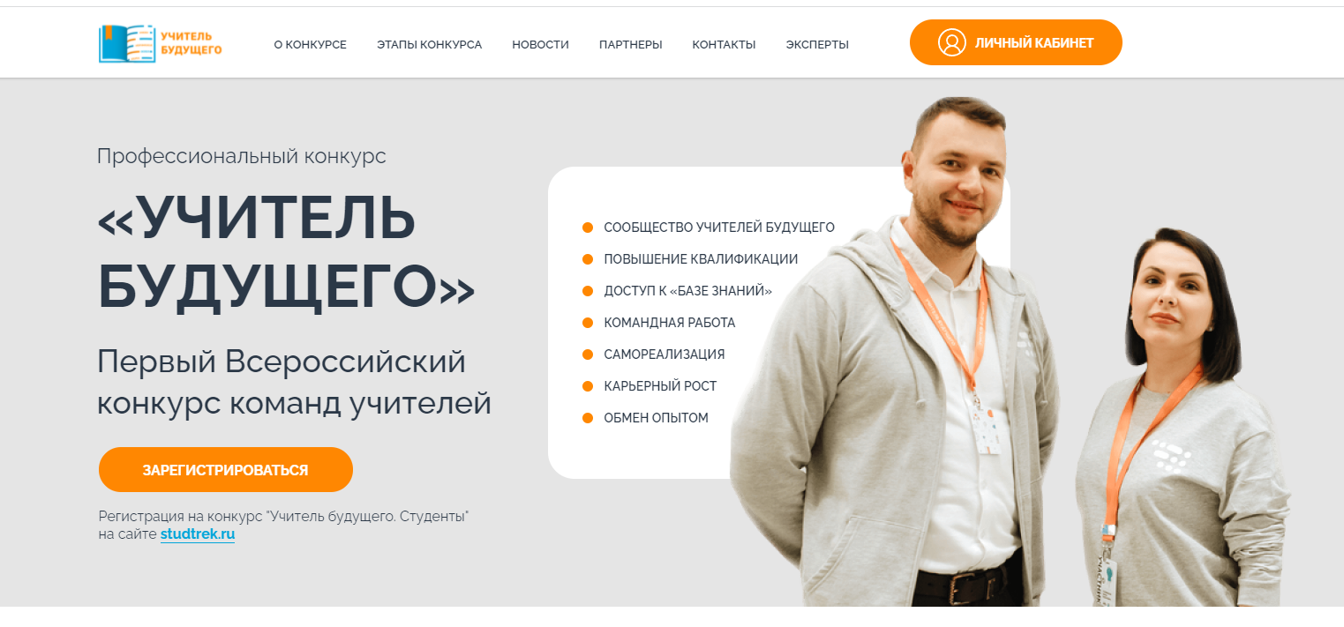
Всероссийский конкурс команд учителей «Учитель будущего» - старт 7 октября https://teacheroffuture.ru/
Создать команду из 3-х педагогов
Пройти онлайн тестирование: общекультурный тест, тест по функциональной грамотности, предметный тест
Конкурсантам предстоит «педагогический триатлон»: дебаты 2.0, методический конструктор и кейс- игра
Финалисты проходят три конкурсных испытания: междисциплинарный урок, воспитательное мероприятие и участвуют в конференции

